Slide 1








Slide 2



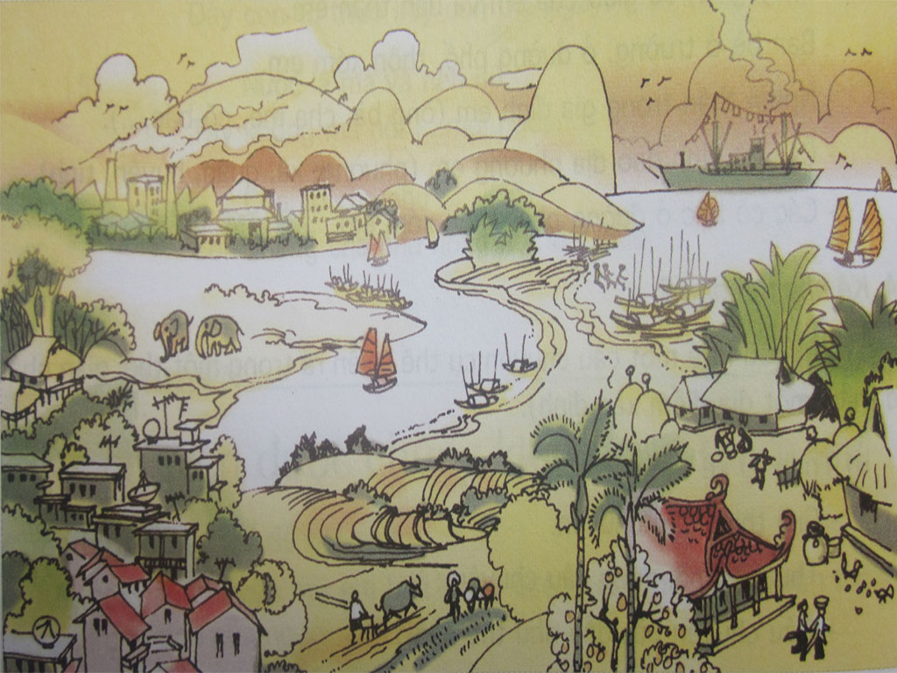





1
2

Slide 3

Mảnh ghép 1: Đọc đoạn 1 bài Tranh làng Hồ và kể tên một số bức tranh làng Hồ lấy đề tài trong cuộc sống hàng ngày của làng quê Việt Nam.
Các bức tranh làng Hồ lấy đề tài trong cuộc sống hàng ngày của làng quê Việt Nam: Tranh vẽ lơn, gà, chuột, ếch, cây dừa, tranh tố nữ.

Slide 4
Mảnh ghép 2: Qua bài tập đọc Tranh làng Hồ tác giả muốn nói lên điều gì?
Tranh làng Hồ tác giả muốn nói lên điều: Ca ngợi những nghệ sĩ dân gian đã tạo ra những vật phẩm văn hoá truyền thống đặc sắc của dân tộc và nhắn nhủ mọi người hãy biết quý trọng giữ gìn những nét đẹp cổ truyền của văn hoá dân tộc.

Slide 6

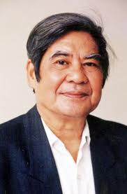
Tác giả Nguyễn Đình Thi sinh năm 1924 , mất năm 2003. quê ở Hoàn Kiếm, Hà Nội. Ông là nhà viết văn, làm thơ, soạn nhạc, soạn kịch, viết lý luận phê bình. Ông đã được nhà nước phong tặng Giải thưởng Hồ Chí Minh về văn học nghệ thuật đợt I năm 1996.
1924-2003

Slide 7



LUYỆN ĐỌC

Slide 8
Đất nước
1
Sáng mát trong như sáng năm xưa Gió thổi mùa thu hương cốm mới Tôi nhớ những ngày thu đã xa.
Sáng chớm lạnh trong lòng Hà Nội Những phố dài xao xác hơi may Người ra đi đầu không ngoảnh lại Sau lưng thềm nắng lá rơi đầy.
Mùa thu nay khác rồi Tôi đứng vui nghe giữa núi đồi Gió thổi rừng tre phấp phới Trời thu thay áo mới Trong biếc nói cười thiết tha.
4
Trời xanh đây là của chúng ta Núi rừng đây là của chúng ta Những cánh đồng thơm mát Những ngả đường bát ngát Những dòng sông đỏ nặng phù sa.
Nước chúng ta, Nước những người chưa bao giờ khuất Ðêm đêm rì rầm trong tiếng đất Những buổi ngày xưa vọng nói về.
Nguyễn Đình Thi
2
5
3

Slide 9
Sáng mát trong như sáng năm xưa Gió thổi mùa thu hương cốm mới Tôi nhớ những ngày thu đã xa.

Slide 10
TÌM HIỂU BÀI

Slide 11
- Những ngày thu đẹp và buồn được tả trong khổ thơ nào?
Sáng mát trong như sáng năm xưa Gió thổi mùa thu hương cốm mới Tôi nhớ những ngày thu đã xa.
Sáng chớm lạnh trong lòng Hà Nội Những phố dài xao xác hơi may Người ra đi đầu không ngoảnh lại Sau lưng thềm nắng lá rơi đầy.
- Tìm những từ ngữ cho thấy ngày thu đẹp và buồn.

Slide 12
Sáng mát trong như sáng năm xưa Gió thổi mùa thu hương cốm mới Tôi nhớ những ngày thu đã xa.
Sáng chớm lạnh trong lòng Hà Nội Những phố dài xao xác hơi may Người ra đi đầu không ngoảnh lại Sau lưng thềm nắng lá rơi đầy.

Slide 13
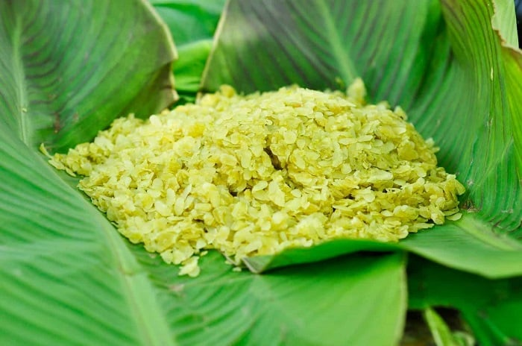

Slide 14
Sáng mát trong như sáng năm xưa Gió thổi mùa thu hương cốm mới Tôi nhớ những ngày thu đã xa.
Sáng chớm lạnh trong lòng Hà Nội Những phố dài xao xác hơi may Người ra đi đầu không ngoảnh lại Sau lưng thềm nắng lá rơi đầy.

Slide 15
- Mùa thu mới đẹp và vui tươi vì đâu?
- Nêu một hình ảnh đẹp và vui tươi về mùa thu mới.
Mùa thu nay khác rồi Tôi đứng vui nghe giữa núi đồi Gió thổi rừng tre phấp phới Trời thu thay áo mới Trong biếc nói cười thiết tha.
- Tác giả đã sử dụng biện pháp nghệ thuật nào để miêu tả thiên nhiên, đất trời trong mùa thu mới?

Slide 16
- Nêu một, hai câu thơ nói lên lòng tự hào về đất nước tự do, về truyền thống bất khuất của dân tộc trong khổ thơ thứ tư và thứ năm.

Slide 17

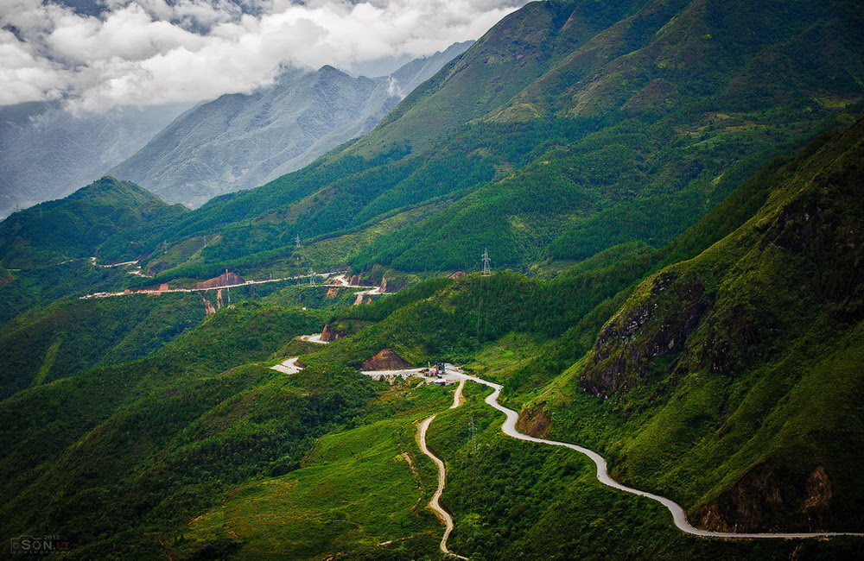
Trời xanh đây là của chúng ta
Núi rừng đây là của chúng ta

Slide 18
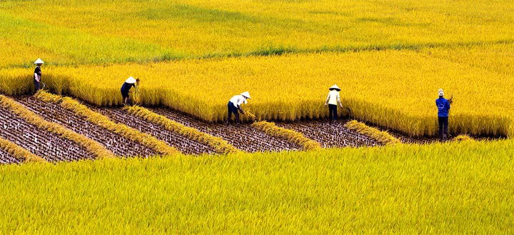
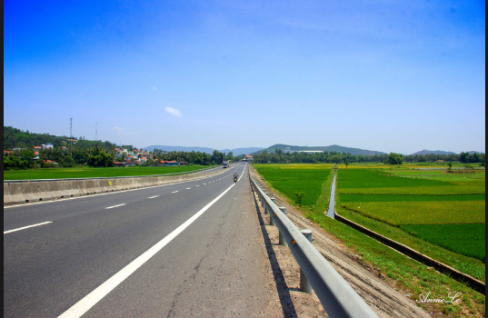
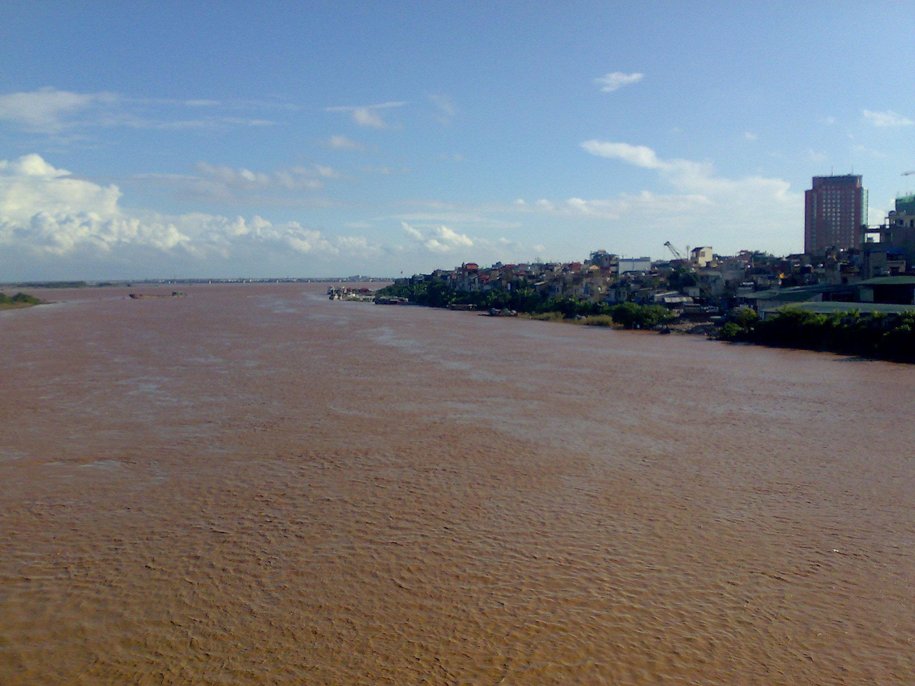
Những cánh đồng thơm mát
Những ngả đường bát ngát
Những dòng sông đỏ nặng phù sa

Slide 19
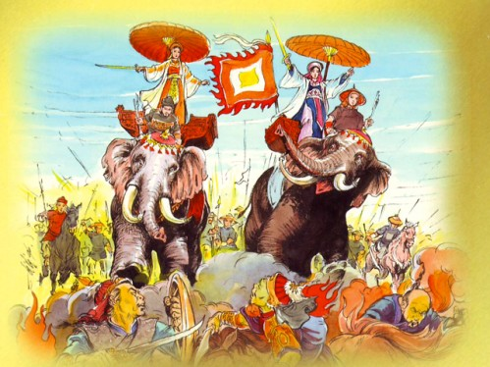

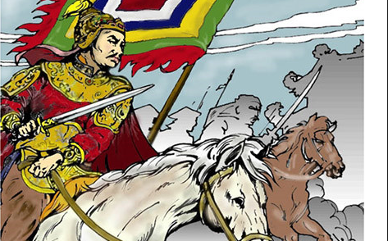
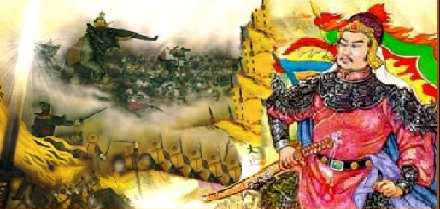
Nước những người chưa bao giờ khuất Ðêm đêm rì rầm trong tiếng đất Những buổi ngày xưa vọng nói về.
Hai Bà Trưng
Trần Hưng Đạo
Quang Trung
Lê Lợi

Slide 20
Trời xanh đây là của chúng ta Núi rừng đây là của chúng ta Những cánh đồng thơm mát Những ngả đường bát ngát Những dòng sông đỏ nặng phù sa.
Nước chúng ta, Nước những người chưa bao giờ khuất Ðêm đêm rì rầm trong tiếng đất Những buổi ngày xưa vọng nói về.
- Các điệp từ được sử dụng muốn nhấn mạnh điều gì?

Slide 21
- Hai dòng thơ cuối muốn nhắc nhở chúng ta điều gì?
- Bài thơ thể hiện tình cảm gì của tác giả với đất nước và truyền thống dân tộc?

Slide 22


Nội dung chính
Bài thơ thể hiện niềm vui, niềm tự hào về đất nước tự do, tình yêu tha thiết của tác giả đối với đất nước, với truyền thống bất khuất của dân tộc.

Slide 23




Luyện học diễn cảm

Slide 24
A
Giọng đọc
B C
Nhịp nhanh hơn, giọng vui, khỏe khoắn, tràn đầy tự hào, nhấn giọng ở các điệp từ.
Khổ 1,2
Khổ 3, 4
Khổ 5
Giọng nhẹ nhàng, thiết tha, bâng khuâng.
Giọng chậm rãi, trầm lắng, thể hiện sự thành kính.

Slide 25
Luyện đọc diễn cảm
3
Mùa thu nay khác rồi Tôi đứng vui nghe giữa núi đồi Gió thổi rừng tre phấp phới Trời thu thay áo mới Trong biếc nói cười thiết tha.
4
Trời xanh đây là của chúng ta Núi rừng đây là của chúng ta Những cánh đồng thơm mát Những ngả đường bát ngát Những dòng sông đỏ nặng phù sa.

Slide 26

Đọc diễn cảm
Mùa thu nay / khác rồi // Tôi đứng vui nghe / giữa núi đồi// Gió thổi / rừng tre phấp phới// Trời thu / thay áo mới// Trong biếc / nói cười thiết tha//.
Trời xanh đây / là của chúng ta // Núi rừng đây / là của chúng ta // Những cánh đồng / thơm mát// Những ngả đường / bát ngát// Những dòng sông / đỏ nặng phù sa.//

Slide 27

Tiêu chí đọc diễn cảm
Đọc đúng bài thơ
Ngắt, nghỉ câu hợp lý
Cường độ, tốc độ đọc đạt yêu cầu
Giọng đọc phù hợp

Slide 28
Mùa thu nay / khác rồi // Tôi đứng vui nghe / giữa núi đồi// Gió thổi / rừng tre phấp phới// Trời thu / thay áo mới// Trong biếc / nói cười thiết tha//.
Trời xanh đây / là của chúng ta // Núi rừng đây / là của chúng ta // Những cánh đồng / thơm mát// Những ngả đường / bát ngát// Những dòng sông / đỏ nặng phù sa.//

Slide 30


Slide 31


